Slide 1
18. Neuvostoliiton varjosta Euroopan unioniin
Tietoisku: Suomen ja Neuvostoliiton kauppa kylmän sodan aikana
Forum Historia
3

Slide 2
Suomen ja Neuvostoliiton kauppa kylmän sodan aikana
Suomen ja Neuvostoliiton kaupankäynnistä käytetään yleisesti käsitettä idänkauppa.
Toisinaan käsitettä käytetään myös laajemmin. Sillä voidaan tarkoittaa esimerkiksi kaikkea Suomen kauppaa sosialistisiin maihin tai Suomen ja Venäjän/NL:n kauppaa yleisesti.
Sotakorvaukset kehittivät metalliteollisuutta ja loivat pohjan kylmän sodan aikaiselle idänkaupalle. Kun korvaukset oli maksettu vuonna 1952, kauppasuhteet syntyivät.

Slide 3
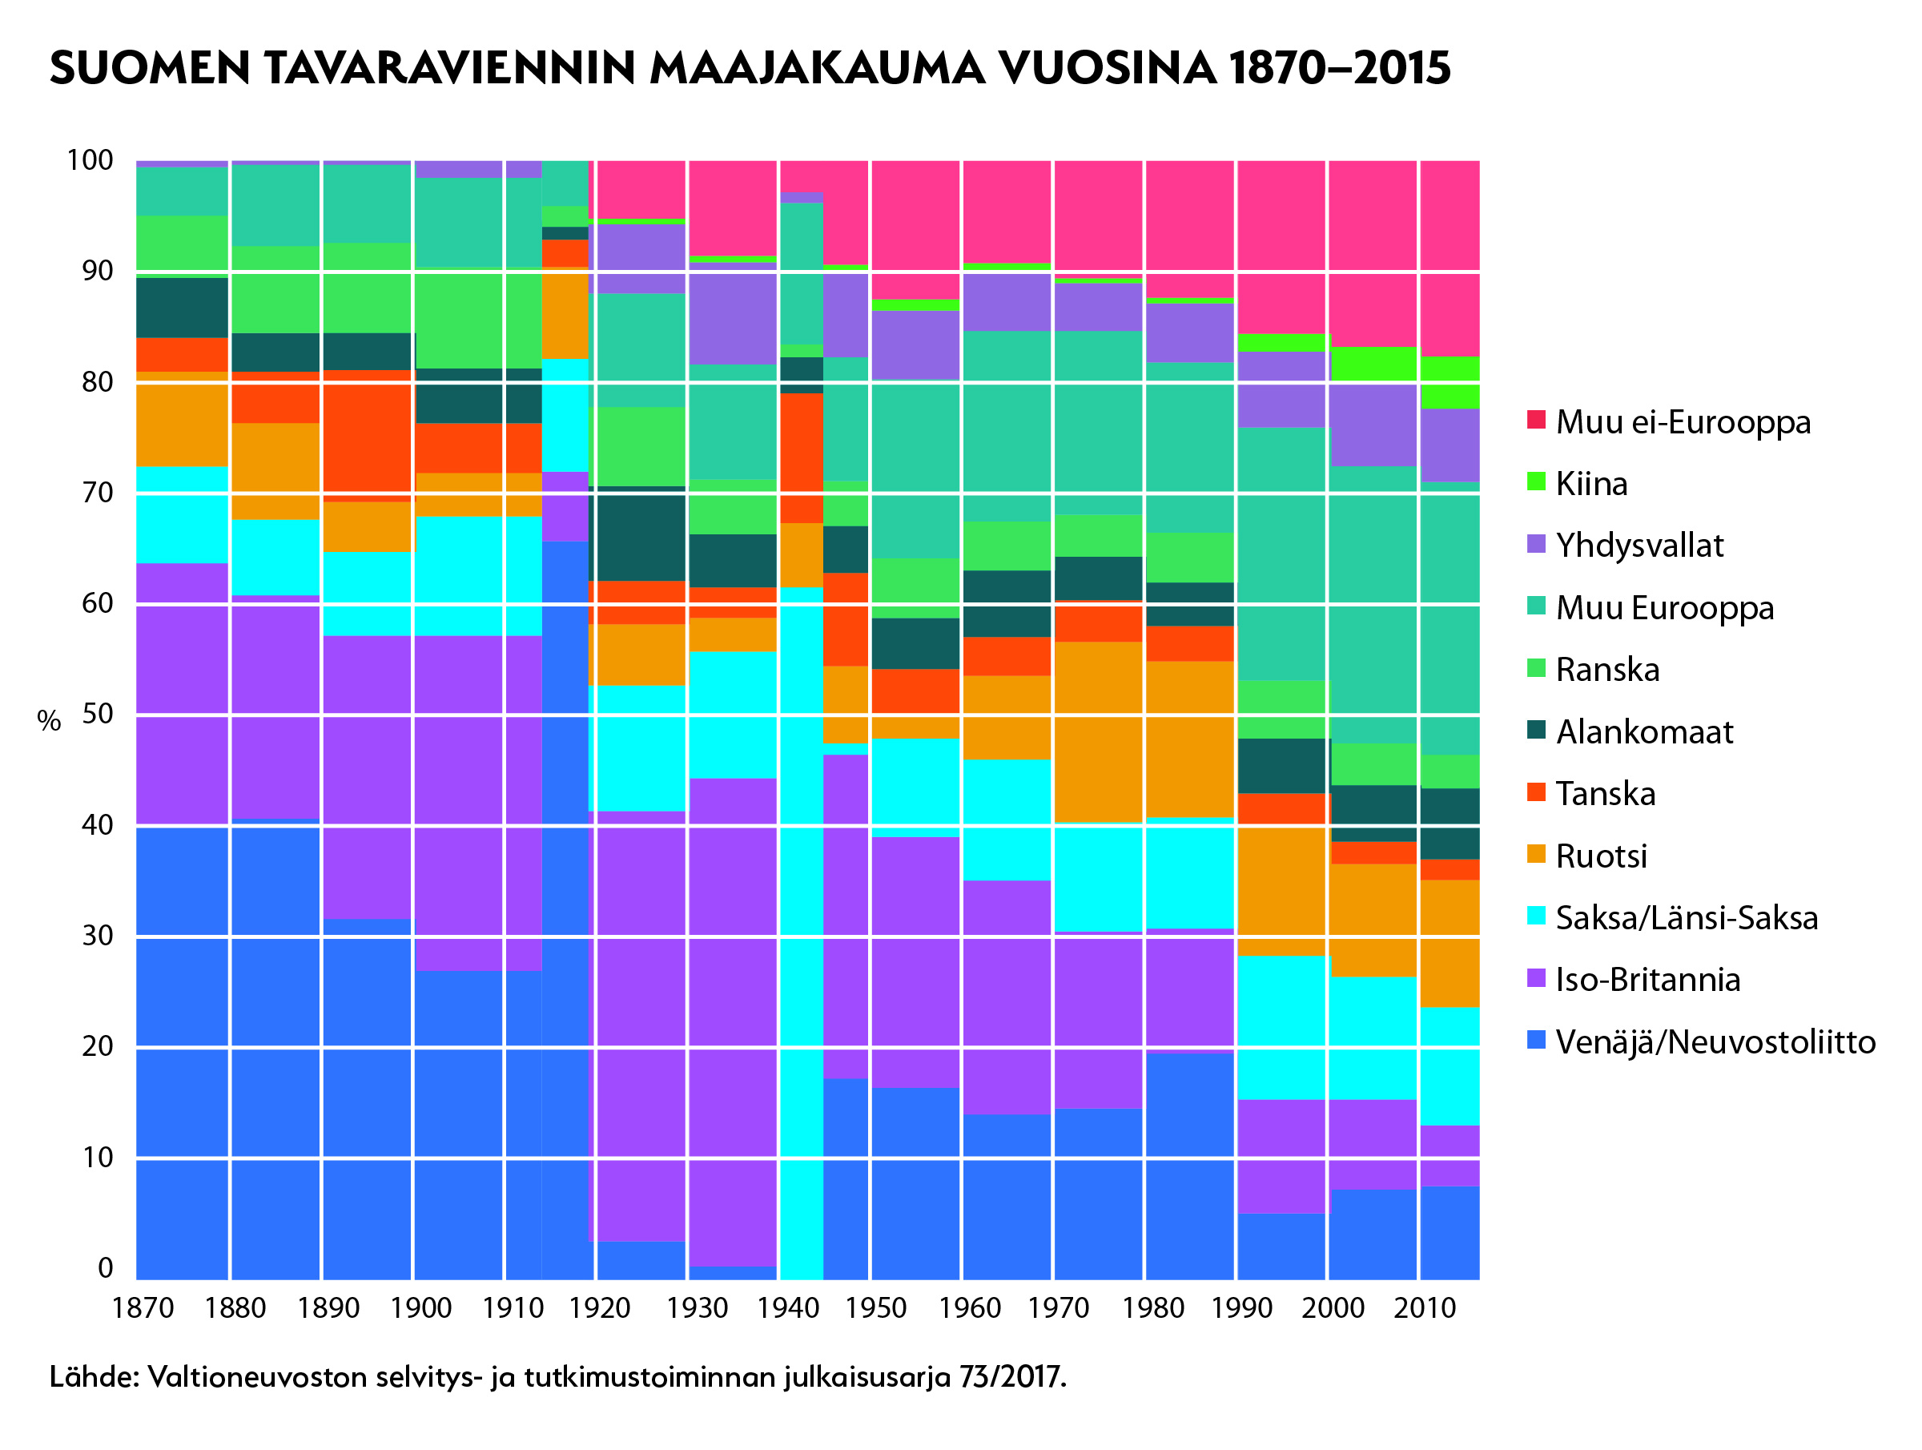
Suomen ja Neuvostoliiton kauppasuhteet kylmän sodan aikana
Kuviossa näkyy Suomen tavaraviennin maajakauma vuosina 1870–2015.
Kuviosta näkee, miten merkittävä osa Suomen viennistä kohdistui Neuvostoliittoon 1950–1990-luvuilla.
Suomi vei Neuvostoliittoon paljon teollisuustuotteita, kuten koneita ja laitteita. Suomi vei myös kulutustavaroita, kuten kenkiä ja vaatteita.
Suomi toi Neuvostoliitosta pääasiassa raaka-aineita, kuten öljyä ja maakaasua.

Slide 4
Suomen ja Neuvostoliiton kauppa kylmän sodan aikana
Suomen ja Neuvostoliiton välinen kauppa oli bilateraalista: kumpikin maa vei toisilleen saman summan edestä hyödykkeitä. Ostojen summasta sovittiin yhdessä vuosittain. Näin maiden välinen kauppatase pysyi tasapainossa.
Rahaa kaupassa ei liikkunut, vaan se oli vaihtokauppaa.
Koska Suomi toi Neuvostoliitosta paljon öljyä, sen hinnan muutokset vaikuttivat suuresti maiden välisen kaupan arvoon.
Esimerkiksi kun öljyn hinta nousi jyrkästi 1970-luvun öljykriisin seurauksena, Suomen vientiä Neuvostoliittoon kasvatettiin saman verran. Tämä lisäsi vientiä huomattavasti.

Slide 5
Suomen ja Neuvostoliiton kauppa kylmän sodan aikana
1980-luvulla Neuvostoliiton kanssa käydyn tavaravaihdon osuus Suomen ulkomaankaupasta oli suurimmillaan, noin 20–25 %.
Kun Neuvostoliitto hajosi vuonna 1991, kauppa itään muuttui dollaripohjaiseksi. Samalla kaupasta jäi jäljelle vain noin viidesosa, mikä aiheutti työttömyysaallon Suomessa.
Idänkaupan hiipuminen syvensi rahoitusalalta alkunsa saanutta vaikeaa talouslamaa vuosina 1991–1994.

